Slide 1
第一章 静电场

Slide 2
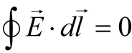
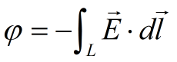
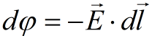
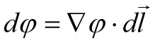
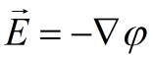
电势
定义电势的前提条件：静电场为保守场，作用于路径无关，即
定义电势为
取微分可得
根据多元函数理论
故比较得：

Slide 3
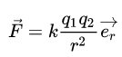
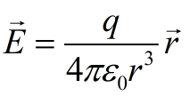
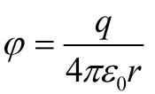
库仑定律
库仑定律：
点电荷场强：
点电荷电势：

Slide 4
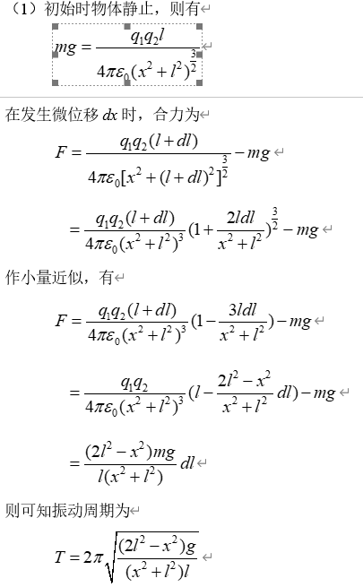
小量近似
例：一个可视为质点的带电小球质量为m,套在某与地面垂直的光滑长细杆上，因受某带电粒子的库仑力作用而静止，已知带电粒子距长细杆的距离为x，带电小球与带电粒子的竖直距离为l，重力加速度为g。求当小球因受微扰而发生的微振动的周期

Slide 5
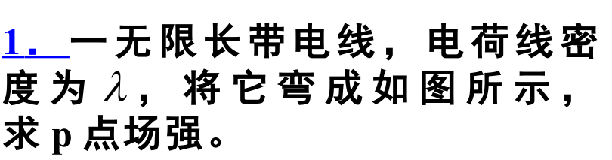
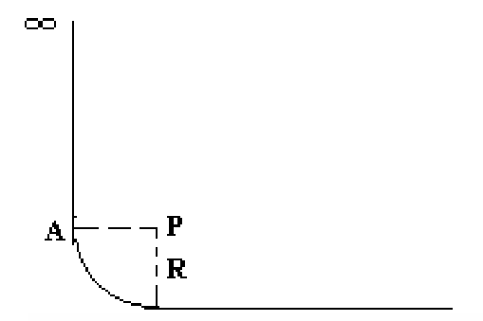
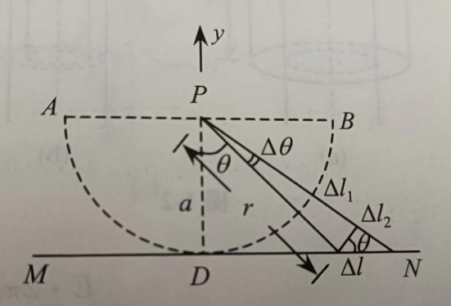
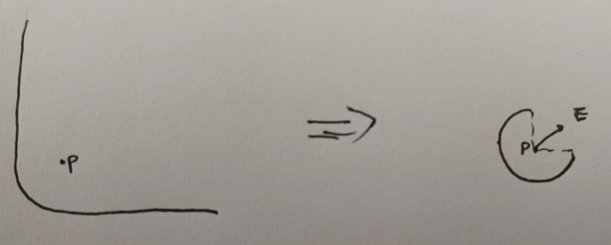

Slide 6
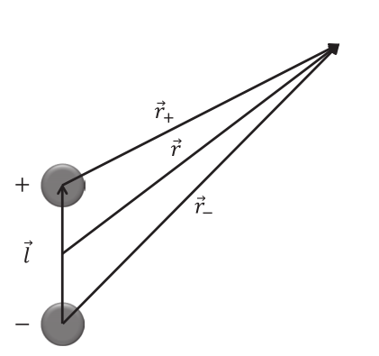
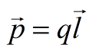
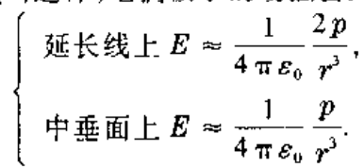
电偶极子
定义

Slide 7
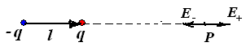
（1）延长线上

Slide 8
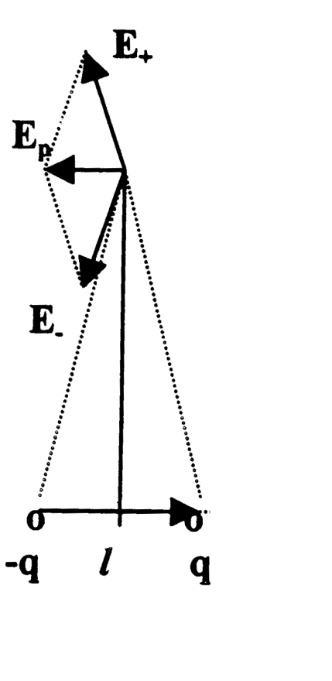
(2)中垂线上
y方向：分量抵消
x方向：投影方向相同

Slide 9
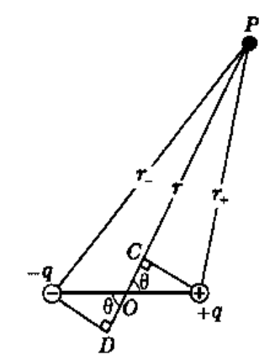
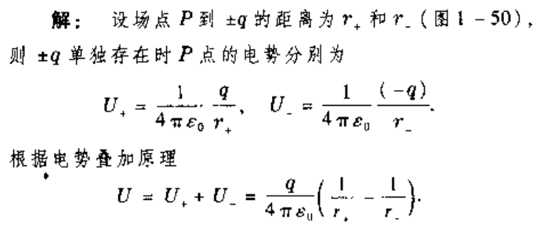
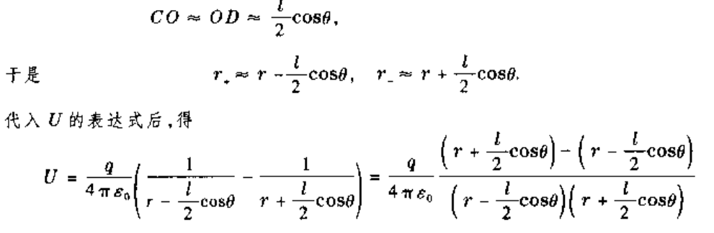
极坐标
1

Slide 10
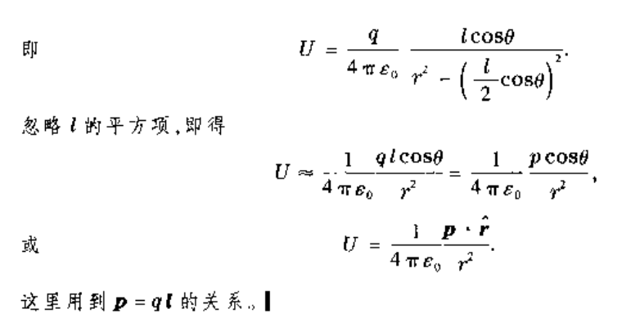
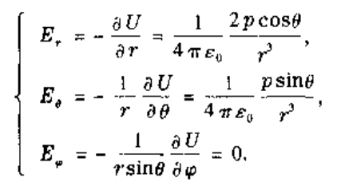

Slide 11
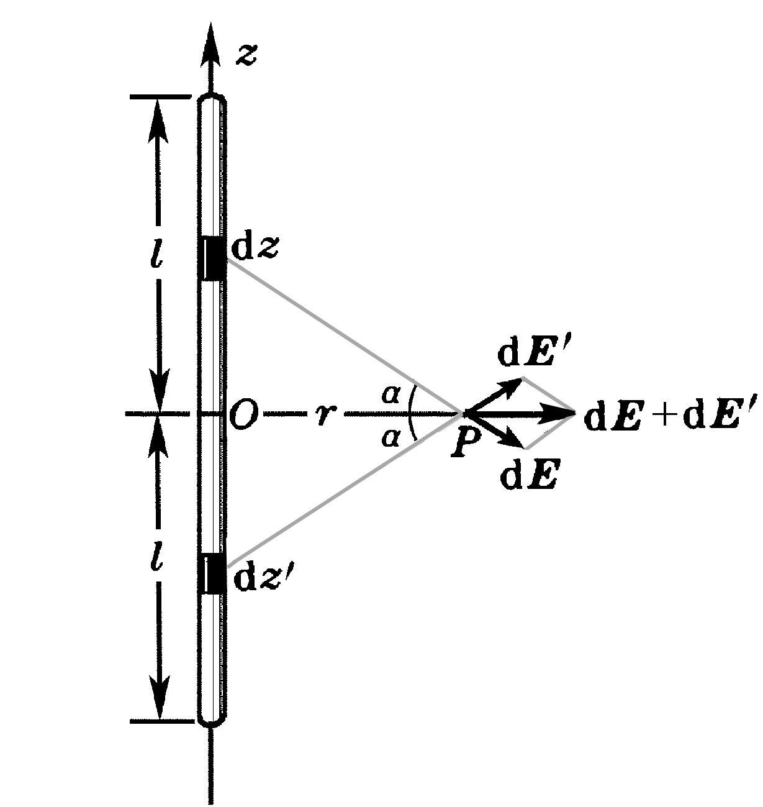
微元法的应用
求均匀带电棒中垂面上的场强分布，设棒长为2l，带电总量为q。
微元法步骤
取微元
对称性分析
积分
讨论

Slide 12
1.取微元
,场方向如图
2.对称性分析

Slide 13
3.积分

Slide 14
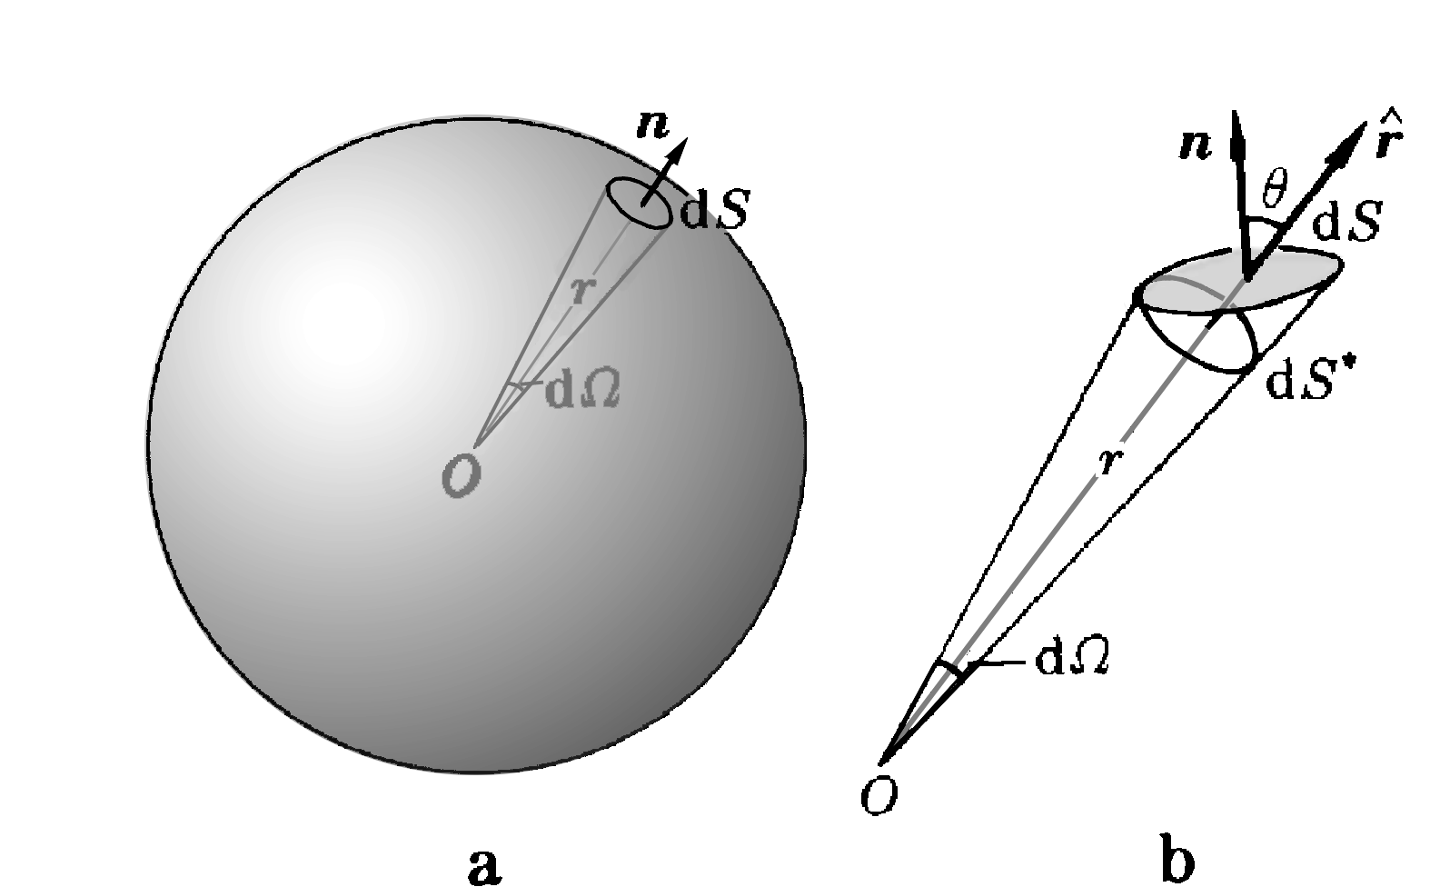
高斯定理
定义立体角

Slide 16
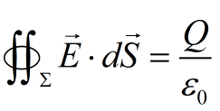
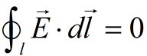
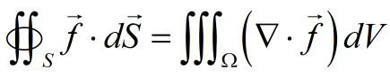
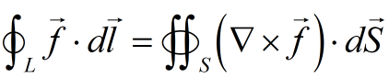
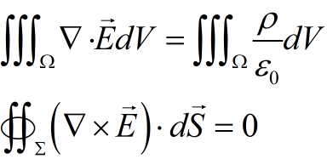
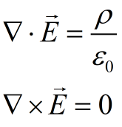
真空中的高斯定理与环路定理：
根据公式 、 可得
由于区域是任意的，进而得
以上为定理的微分形式。

Slide 17
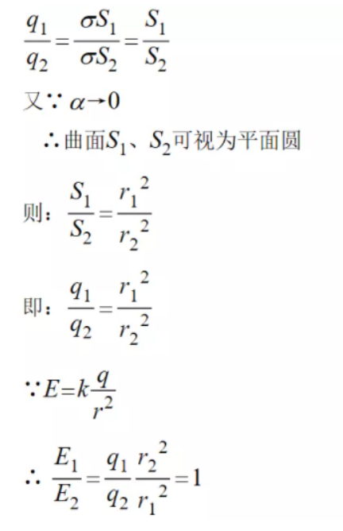
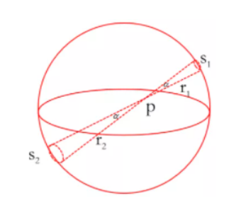
证明：均匀带电薄球壳中电场强度为0
结论：均匀电荷密度的曲面在同一立体角内贡献的场强相等。

Slide 18
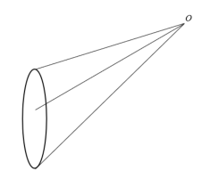
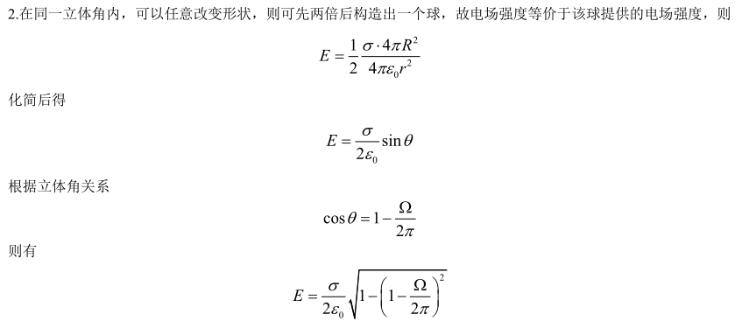

Slide 19
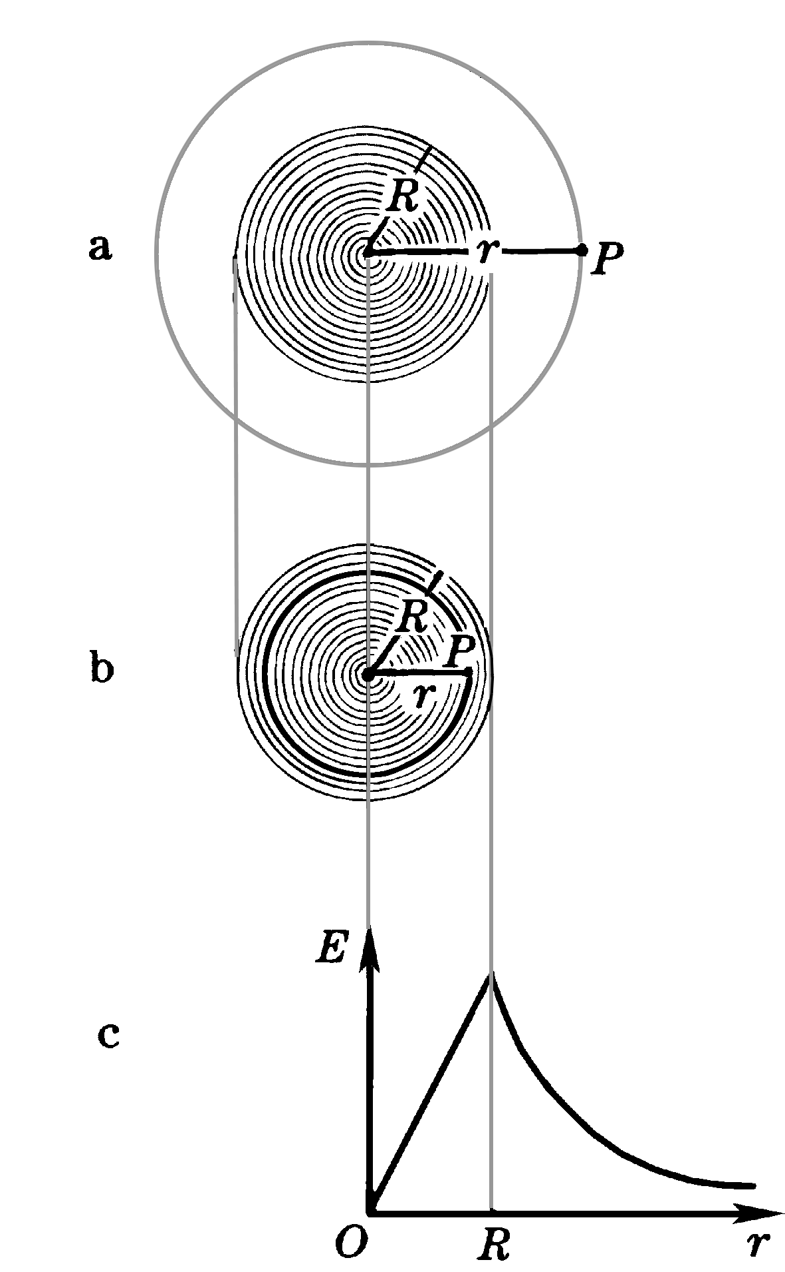
均匀带电介质球的场强分布
利用例题6的结果，球外一样
在球内任意取半径为r的Gauss面
注意计算r<R时，高斯面内所包围的电量为 体电荷

Slide 20
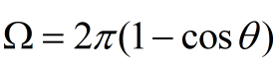
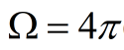
是什么原因导致了电场在某点的不可微？
立体角的突变。
在球外， ，其中 为相切夹角。则这时立体角随角度的变化时连续可微的。
但是进入球面后，突变为恒定的 。因此正是这种变化导致了场强的不可微性，即电势的不连续性。

Slide 21
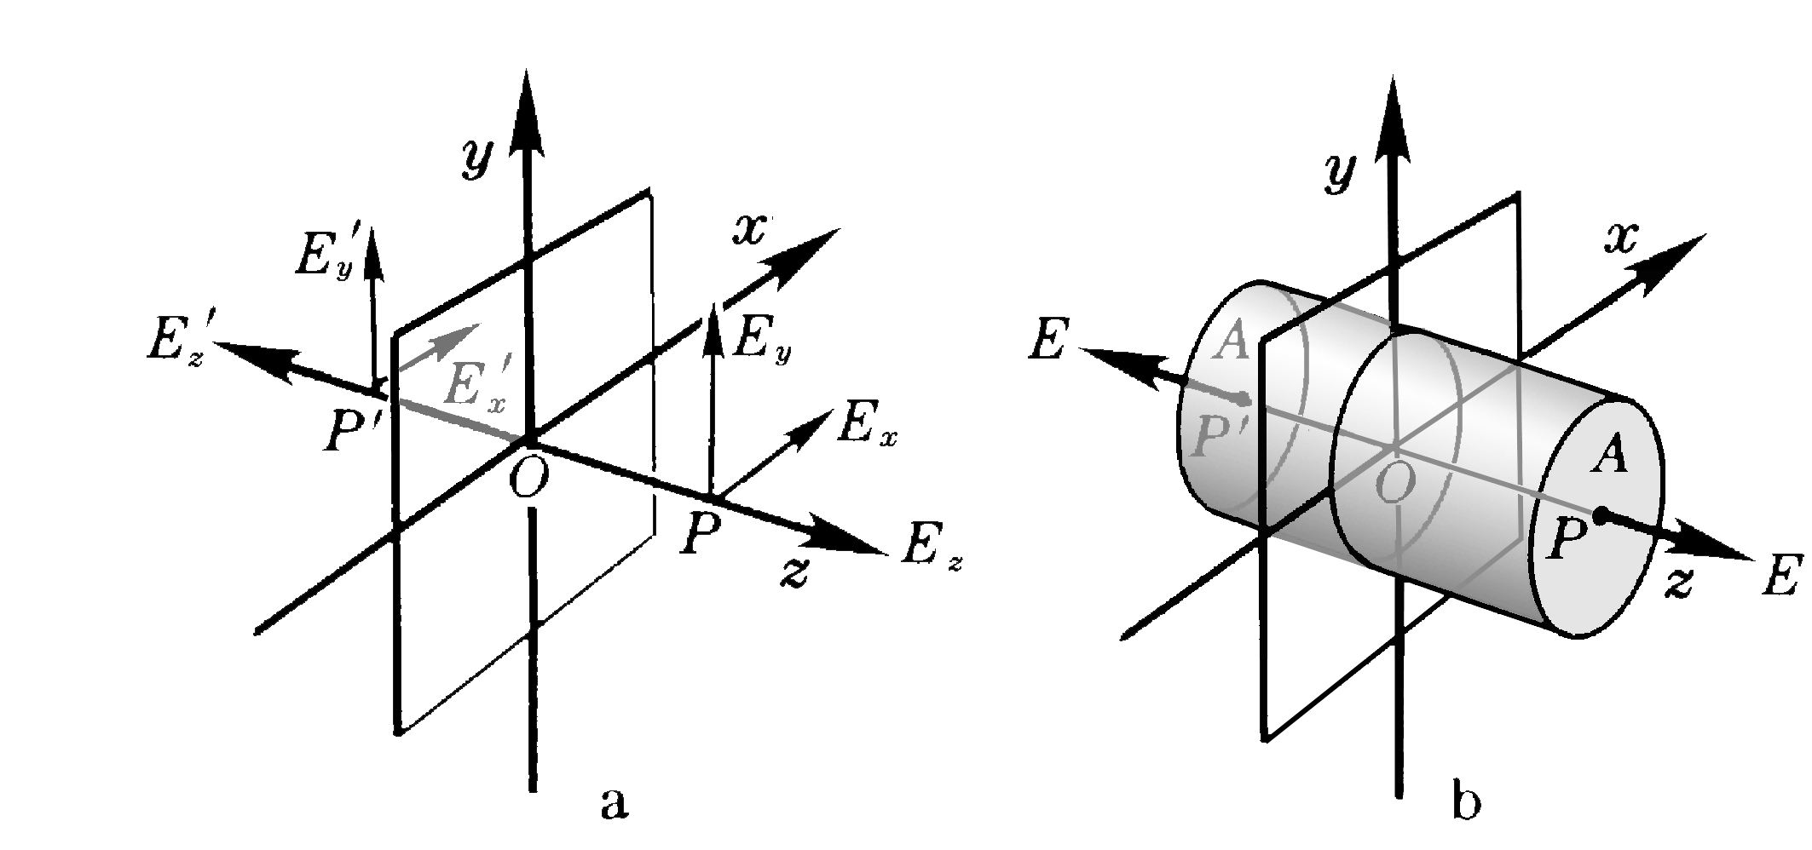
无限大带电平面的电场
设带电板的面电荷密度为 +σ_{e}
对称性分析
在直角坐标下分析
对yz平面，镜像反射变换不变,场也不变
——E_{x}=0
对zx平面镜像反射变换不变，场也不变
——E_{y}=0
只有E_{z}不为零，
无限大平面自身具有平移不变性， E_{z}与场点的坐标无关

Slide 22
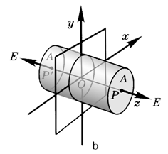
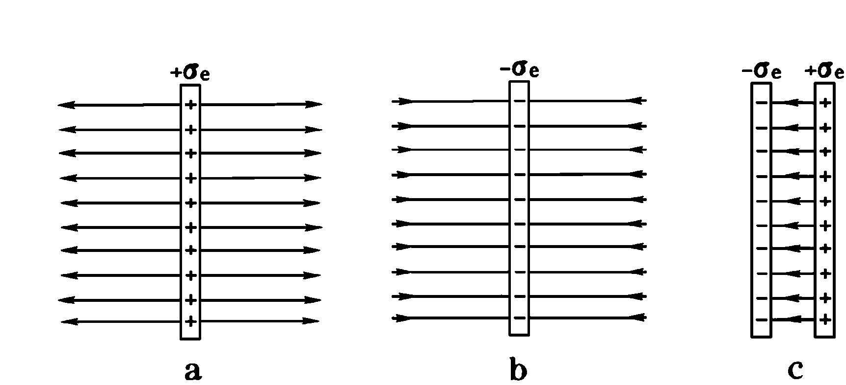
EΔS
＝0？
结论：均匀带电的无限大平面板产生的场强大小与场点到平面的距离无关

Slide 23
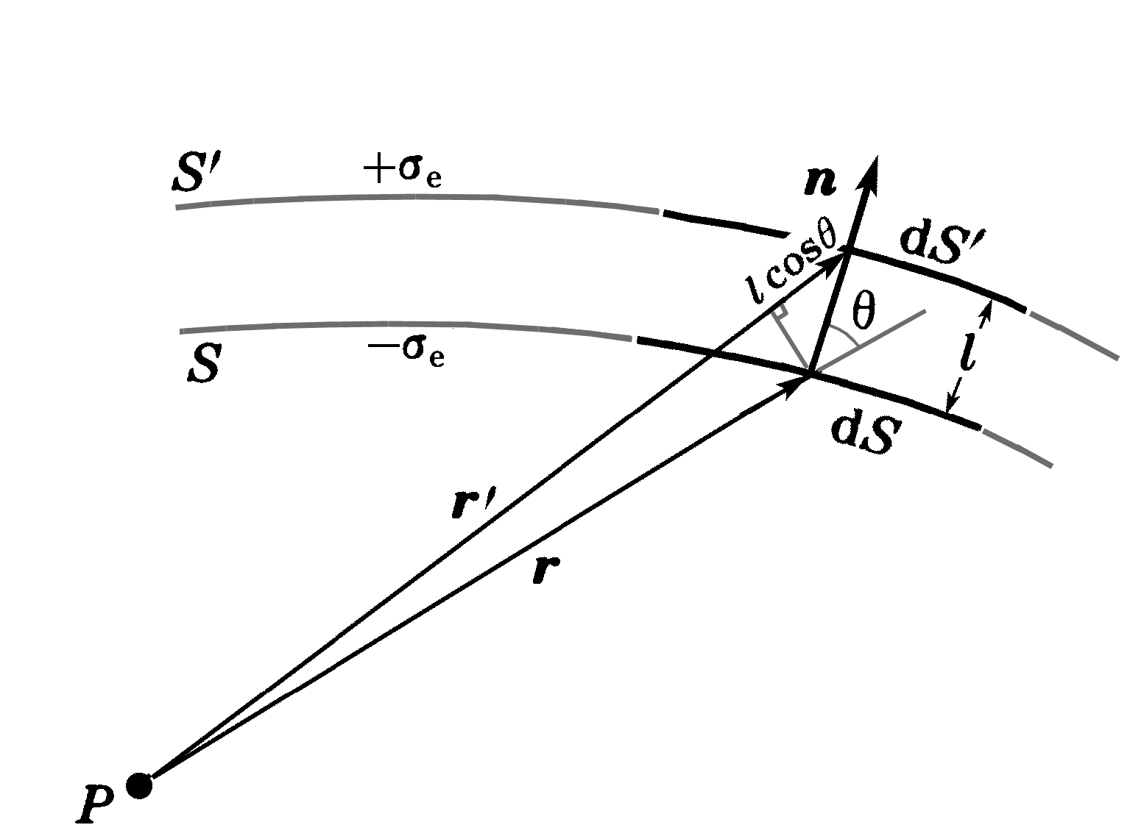
电偶极层

Slide 24
定义电偶极层强度：——单位面积上的电偶极矩

Slide 25
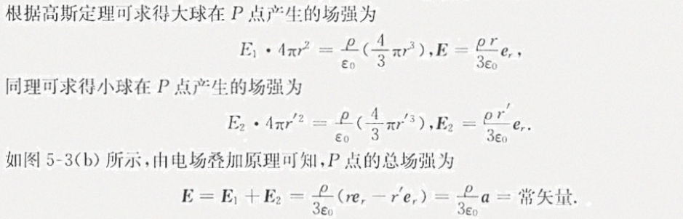
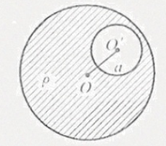
补偿法处理问题
1

Slide 26
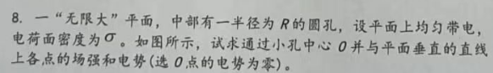
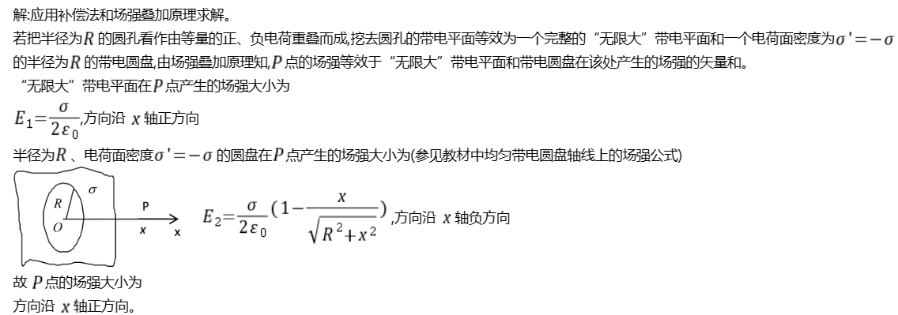
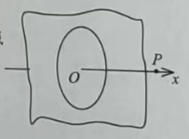

Slide 27
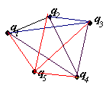
带电体的静电能
把无限分散的多个点电荷逐个从无穷远移至相应位置，计算外力所做的功
代表第j 个电荷在第i 个电荷所在位置P_{i}处产生的电势
点电荷组的总功应为
P266 4.106式
p56 1.54

Slide 28
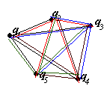
可以证明，静电能值与电荷移动的次序无关
4.107
/1.55
4.108
/1.59
U_{i}:除点电荷i外其它点电荷单独存在时q_{i} 所在处的电势总和

Slide 29
电荷连续分布情形的静电能 p268/p59
将上式推广到电荷连续分布的情形，假定电荷是体分布，体密度为ρ_{e}，把连续分布的带电体分割成许多电荷元，其电量Δq_{i}=ρ_{e}ΔV_{i}，则有
总静电能
不是相互作用能
带电体各部分电荷在积分处的总电势

Slide 30
例：（1）求半径为R，带电量为Q，球外真空的导体球的静电能 （2）球均匀带电球体的静电能，已知半径为R，带电量为Q，球外真空

Slide 31
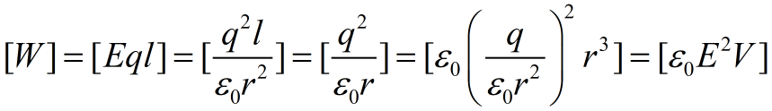


静电场的能量
量纲分析：什么样的组合能得到能量量纲？
由此可以猜测，静电场的能量密度应该与 成正比，即
如何确定k?既然公式具有普适性，那么应该对所以问题都成立，所以只需讨论最简单的，已知能量的情况就可以确定系数。

Slide 32



考虑由电源电压提供的一对平行板电容器，则这种情况静电能是已知的
由此可见，能量密度应为
如果是电介质情况，只需对前面的模型中真空也变为电介质即可得
下面再来验证前面的例子。

Slide 33

对于均匀带电导体
对于均匀带电介质球：
这与前面的讨论结果完全一致。
关于这个公式会在第6章给出一个严格的理论推导。

Slide 34


导体
导体是一个等势体，因此：
（1）表面电场必垂直于表面。
（2）导体内部电场强度为0
且利用高斯定理，取附近一小段区域，可得

Slide 35



Slide 36




Slide 37


电容器

Slide 38


Slide 39

电容器的串并联
串联：
将个电容首尾相接，极板上电量相等

Slide 40

并联：

Slide 41



Slide 42


镜（电）像法
广义上讲，解决静电场问题是去解一个偏微分方程。我们所研究的区域是没有电荷分布的区域（即导体与带电介质体之外）。因此这时
根据
则可以将方程写为
这类方程是所有满足前面条件的情况都满足的，因此称为泛定方程。

Slide 43
如同如同常微分方程一样，想要唯一地确定解需要初值条件限制，在多元函数就称之为边界条件。边界条件的不同很大程度上决定了解的具体形式。
以我们现在的数学知识不足以去解偏微分方程，但我们可以利用某种技巧去对复杂问题得到一些简化。
根据偏微分方程理论，只要泛定方程和边界条件确定，那么这个解是唯一。换句话说：
同时满足泛定方程和边界条件的解有且仅有一个。
那么只要我们能通过某种特殊手段得到一个既满足泛定方程。又满足边界条件的解，那么我们找到的这个就是唯一的答案。

Slide 44
我们的思路是在导体、带电介质体内部构造一些电荷或者某种特殊分布去满足边界条件。
这样做的一大好处是，泛定方程必然满足，因为我们所构建的解也是属于前面的条件的，因此无论怎样设置，方程
在待求区域总会满足。因此我们需要做的只需满足边界条件。
由于我们所构建的电荷或分布也是在内部，与外面的电荷像某种 “镜像”一般，因此我们称这种方法为镜像法。
下面来举一个具体的例子。

Slide 45

这里的边界条件是什么？
根据接地导体的性质，在导体表面，电势为0.因此边界条件为：
导体表面必满足电势为0
下面要构造“像电荷”了，什么样的情况能满足这个边界条件？
容易想到，电偶极子恰好有这个性质。

Slide 46


因此我们对称地构造一个负电荷-q，这样能完美地符合边界条件，问题就解决了。原来电场分布与电偶极子的贡献一模一样。
需要注意的是，以上的情况只能用于算I区域的。

Slide 47

这是因为，实际上电荷只是分布在了导体表面，并没有真的集中在了某一点，而由于导体出现的立体角的不连续性，导致导体内部的电场与电势不能再用电偶极子描述。
最后的答案是很简单的，根据导体的性质，电场强度必为0，接地导致电势也必为0。那如果我们一定想利用电荷分布去证明，该怎么去做？
最直接的方法是先计算电荷分布，再计算电场。电荷分布好求，根据
直接求得，但计算电场还需要去算广义积分，比较复杂。

Slide 48
推荐的方法是构造相同电荷分布的模型。将题目对称构造，也就是这时候I区域变为II，II区域变为I。此时，导体表面电荷分布是一样的，这时候原来的内部就是现在的外部，可以用电偶极子代替。这时可以看到，导体提供的电场等价于I区域的一个-q的负电荷，再回到原来的模型，一正一负整好抵消，电场强度确实为0.

Slide 49


Slide 50


解题前需要用到一个几何结论。
对于两个固定点，满足
的点的集合构成一个圆。其中di代表到第i个点的距离，k为一常数。
这个结论利用高中知识就很容易证明，这里略去。
我们对这个式子进行一些处理，即
现在回到解题，我们仍然想要使用电像法，利用一个点电荷去代表导体球所激发的电场。

Slide 51




根据前面的分析，我们所构建的点电荷应满足边界条件。由于导体球是接地的，因此总应满足
首先电势是有对称性的，因此我们所构造的点电荷也应在轴线上。其次导体球一定带负电，因此这个点电荷的电量为负，记电荷量为-q，距离球心为a，则此时应有
或者
其中 ，这正好符合一个球，因此我们的这个像电荷的构造是合理的。此时既然已经知道可以满足边界条件，那么不妨只考虑两个简单的点以简化计算。

Slide 52




设题中点电荷距离球心为d，则
在左端点处：
在右端点处：
解得：
因此：

Slide 53


同样地，若想验证球内电场是否为0，构造对称体系，即体系变为全空间的接地导体中挖去了一个球，在距球心处为 处有一个带正电的点电荷，电荷量为 。
这时可以推出，表面的电荷在球内产生的电场等效于距球心为d，电荷量为-q的点电荷，两者正好抵消。
进一步思考，若不是接地导体球，而是孤立，电中性的导体球，情况又如何？
仍然考虑补偿法，向地面流了多少正电荷就要补偿回来，加上边界条件表面电势要不变，因此应再补偿一个位于球心的点电荷。

Slide 54

静电场受力问题—虚功原理
我们从一个佯谬引入。
考虑一个问题：
一个平行板电容器，上下极板带 点密度的电荷，底面积为S，试求上极板给下级板的作用力？

Slide 55





提供两种方法：
方法一：合力应为
根据
则可计算得
方法二：直接计算
上极板给每一处微元的作用力为
则结果为

Slide 56
两种方法所得结果不一样，哪一种方法出了问题？
显然公式和思路是没有问题的，数学计算也没有问题，一定是哪里的假设出现了矛盾。
我们在第一种方法中，实际上是认为了下级板的所以电荷都理想、均匀地分布在了表面。实际上，现实中，表面的分布不可能严格为一个面，而是会产生一小段的堆积。这一小段的堆积并不影响第二种方法的计算，因为上极板的电场在这个区间是连续的，差值极限趋于0。因此结果正确。
但对第一种影响就很大了，因为有立体角的突变，导致实际上堆积处的总电场不再是恒定的 ，而是有大有小，甚至可能为0，因此这时计算结果将不再正确。

Slide 57


结果出人意外，第二种方法正确第一种结果错误，但实际上我们更倾向于第一种方法，因为如果体系复杂，直接计算会很麻烦，有没有更好的方法呢？即能是的堆积问题不影响结果。
在力学中，还有一种常用的受力的方法，能量法。这种方法只要能量守恒便成立。因此在求静电场问题的受力时，不妨考虑能量法，由于是静电场，实际上没有能量的改变，因此要借助虚功。
考虑理论力学的虚功原理，有
这里的变分是设想的一种假象改变，因此 为虚位移，在连续可微的情况中，暂时可以视作微分处理。

Slide 58




那么现在来利用能量的方法求解，看看是否能得到正确的结果。
那么
即有
计算比较得
结果正确。

Slide 59





再来讨论些复杂情况，分别利用第一种（ ）第二种：（直接计算）第三种（虚功原理）以便比较。
某球壳内在 内充满介电常数为 的电介质， 内充满介电常数为 的电介质，系统电势差为V，求
（1）体系总能量
（2）介质交面处单位面积受力

Slide 60

为了方便比较，先给出正确结果。在电动力学中求解力密度需用麦克斯韦张量计算，最后的结果为
这是严格推导的理论结果，一定正确。

Slide 61


Slide 62

恒定电流场 欧姆定律
电流密度矢量 j
单位时间内通过垂直于电流方向的单位面积的电量
通过导体中任意截面S的电流强度与电流密度矢量的关系为
电流密度矢量j 的分布构成一个矢量场——电流场

Slide 63



连续性方程（重要物理图像）
本质：质量守恒

Slide 64





运用高斯公式 ，定义质量流密度 ，则有
此即连续性方程的微分形式。

Slide 65
连续性方程在场论中应用广泛，它体现了守恒思想，不仅在质量场中，在很多场中都有体现，他们的特性为（设物理量为A）
A密度 A密度流（A流）
整个方程通俗来讲就是流进来的（第二项）等于增加的（第一项），即该物理量不会凭空产生（没有源），这就体现了守恒。

Slide 66



例1：电动力学中，根据麦克斯韦方程组可得（W为能量密度）
即： 能量密度 能流
这个公式告诉我们，电磁场中能量是守恒的，并给出了能量流动的具体表达式。
例2：量子力学中，根据薛定谔方程有（ 为概率密度）：
即： 概率密度 概率流
这个公式给出了量子力学中的概率流守恒，并给出了概率流的具体表达形式。

Slide 67

电流的连续性方程
根据电荷守恒，对于任意闭合面，有
j的通量
面内电量的减少
任何一点电流密度的散度等于该点电荷体密度的减少
恒定条件
电流线连续性地穿过闭合曲面所包围的体积，不能在任何地方中断，永远是闭合曲线。
恒定电场：与恒定电流相联系的场
电荷分布不随时间变化

Slide 68

欧姆定律微分形式
标量，场强E的方向和电流密度矢量j的方向处处一致
上式给出了j与E的点点对应关系
更适用于表征性质各异的导体材料的特征
适用范围比积分形式大
?

Slide 69
焦耳定律的微分形式
热功率密度 ：单位体积内的热功率
热功率密度与场强的平方成正比，是点点对应关系，与导体形状无关

Slide 70


恒定电流: j法向分量连续
E切向连续
在边界上作矩形闭合环路ABCDA

Slide 71

电流线、电场线在导体界面上的“折射”

Slide 72



堆积在交面处的电荷量是多少？

